Slide 3

基础课10 指数与对数的运算
基础巩固练
基础巩固练
综合提升练
综合提升练
应用情境练
应用情境练
创新拓展练
创新拓展练

Slide 4
课时评价·提能

Slide 5

对应《精练案》第19页
1.（2024·琼海模拟）${\left(\frac{3^{\sqrt{7}}}{27}\right)}^{\sqrt{7}+3}=$ ( ) .
B
A.9 B.$\frac{1}{9}$ C.3 D.$\frac{\sqrt{3}}{9}$
解析 ${\left(\frac{3^{\sqrt{7}}}{27}\right)}^{\sqrt{7}+3}={\left(\frac{3^{\sqrt{7}}}{3^{3}}\right)}^{\sqrt{7}+3}={\left(3^{\sqrt{7}−3}\right)}^{\sqrt{7}+3}=3^{\left(\sqrt{7}−3\right)\left(\sqrt{7}+3\right)}=3^{−2}=\frac{1}{9}$ .故选B.

Slide 6
B
2.（2024·绵阳模拟）设$a=\log_{9}4$，则$3^{a}$ 的值是( ) .
A.1 B.2 C.4 D.9
解析 由$a=\log_{9}4$，得$9^{a}=4$，即$3^{2a}=4$，所以$3^{a}=2$ .故选B.

Slide 7
3.（2024·河南模拟）已知函数$f\left(x\right)=\left\{\begin{aligned}&\log_{2}x,0<x<1, \\ &4^{x−2},x≥1,\end{aligned}\right.$则$f\left(f\left(1\right)\right)=$ ( ) .
B
A.$−4$ B.$−2$ C.2 D.4
解析 $∵f\left(1\right)=4^{1−2}=\frac{1}{4}$，$∴f\left(f\left(1\right)\right)=f\left(\frac{1}{4}\right)=\log_{2}\frac{1}{4}=−2$ .故选B.

Slide 8
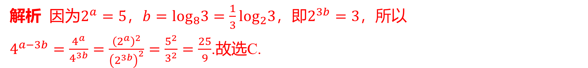
C
4.（2024·天津模拟）已知$2^{a}=5$,$\log_{8}3=b$，则$4^{a−3b}=$ ( ) .
A.25 B.5 C.$\frac{25}{9}$ D.$\frac{5}{3}$
解析 因为$2^{a}=5$，$b=\log_{8}3=\frac{1}{3}\log_{2}3$，即$2^{3b}=3$ ，所以
$4^{a−3b}=\frac{4^{a}}{4^{3b}}=\frac{{\left(2^{a}\right)}^{2}}{{\left(2^{3b}\right)}^{2}}=\frac{5^{2}}{3^{2}}=\frac{25}{9}$ .故选C.

Slide 9
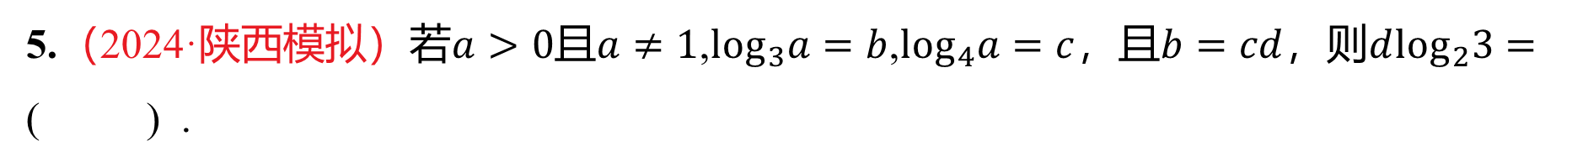
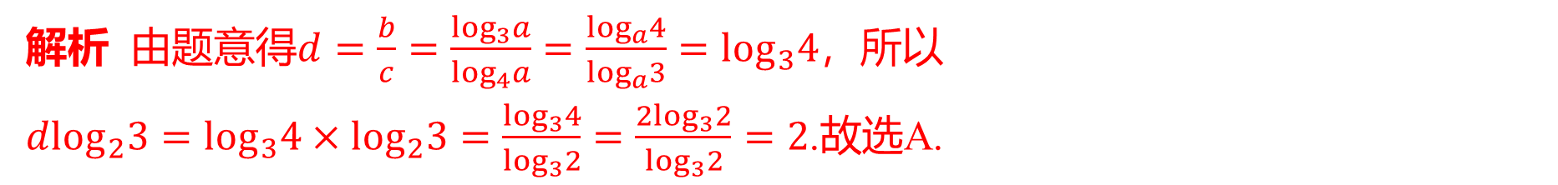
5.（2024·陕西模拟）若$a>0$且$a≠1$,$\log_{3}a=b$,$\log_{4}a=c$，且$b=cd$，则$d\log_{2}3=$
( ) .
A
A.2 B.$\frac{1}{2}$ C.3 D.$\frac{1}{3}$
解析 由题意得$d=\frac{b}{c}=\frac{\log_{3}a}{\log_{4}a}=\frac{\log_{a}4}{\log_{a}3}=\log_{3}4$ ，所以
$d\log_{2}3=\log_{3}4×\log_{2}3=\frac{\log_{3}4}{\log_{3}2}=\frac{2\log_{3}2}{\log_{3}2}=2$ .故选A.

Slide 10
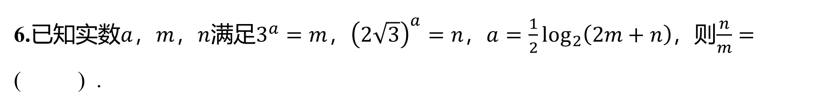
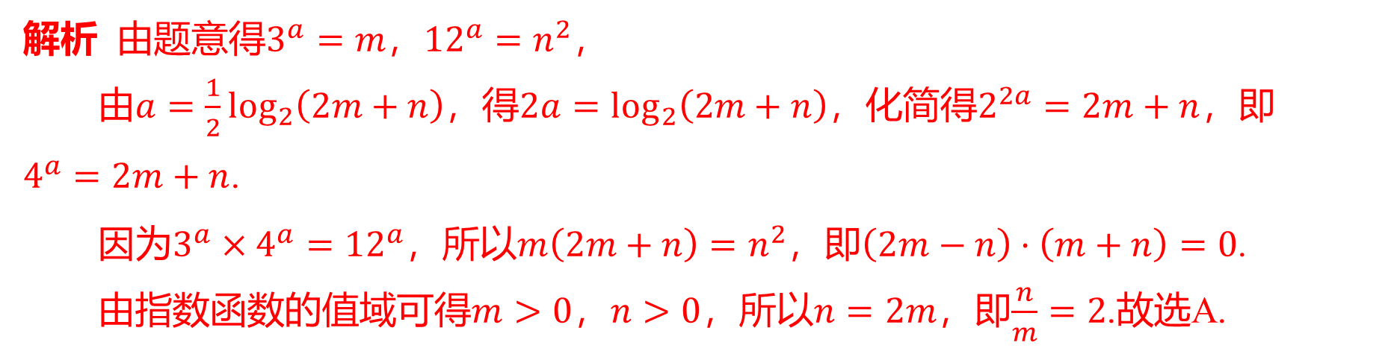
6.已知实数$a$，$m$，$n$满足$3^{a}=m$，${\left(2\sqrt{3}\right)}^{a}=n$，$a=\frac{1}{2}\log_{2}\left(2m+n\right)$，则$\frac{n}{m}=$
( ) .
A
A.2 B.$\frac{1}{2}$ C.3 D.$\frac{1}{3}$
解析 由题意得$3^{a}=m$，${12}^{a}=n^{2}$ ，
由$a=\frac{1}{2}\log_{2}\left(2m+n\right)$，得$2a=\log_{2}\left(2m+n\right)$，化简得$2^{2a}=2m+n$ ，即
$4^{a}=2m+n$ .
因为$3^{a}×4^{a}={12}^{a}$，所以$m\left(2m+n\right)=n^{2}$，即$\left(2m−n\right)⋅\left(m+n\right)=0$ .
由指数函数的值域可得$m>0$，$n>0$，所以$n=2m$，即$\frac{n}{m}=2$ .故选A.

Slide 11
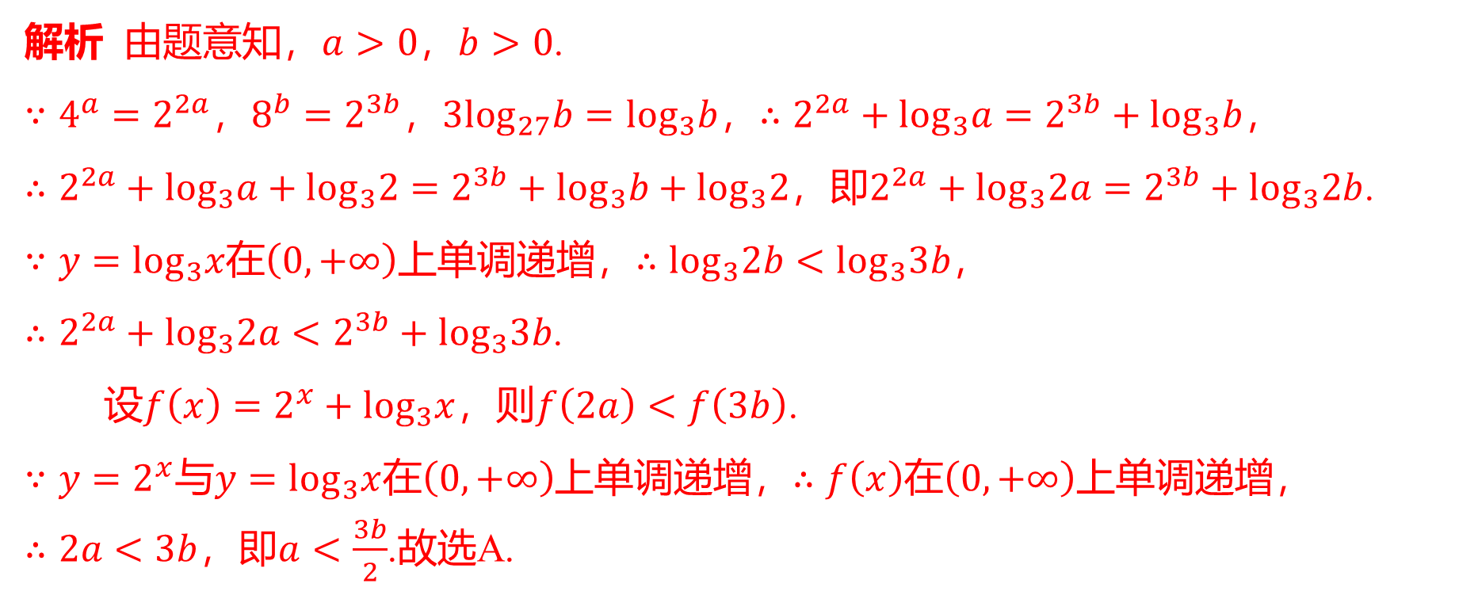
A
7.（2024·大连模拟）若实数$a$,$b$满足$4^{a}+\log_{3}a=8^{b}+3\log_{27}b$ ，则( ) .
A.$a<\frac{3b}{2}$ B.$a>\frac{3b}{2}$ C.$a>b^{3}$ D.$a<b^{3}$
解析 由题意知，$a>0$，$b>0$ .
$∵4^{a}=2^{2a}$，$8^{b}=2^{3b}$，$3\log_{27}b=\log_{3}b$，$∴2^{2a}+\log_{3}a=2^{3b}+\log_{3}b$ ，
$∴2^{2a}+\log_{3}a+\log_{3}2=2^{3b}+\log_{3}b+\log_{3}2$，即$2^{2a}+\log_{3}2a=2^{3b}+\log_{3}2b$ .
$∵y=\log_{3}x$在$\left(0,+∞\right)$上单调递增，$∴\log_{3}2b<\log_{3}3b$ ，
$∴2^{2a}+\log_{3}2a<2^{3b}+\log_{3}3b$ .
设$f\left(x\right)=2^{x}+\log_{3}x$，则$f\left(2a\right)<f\left(3b\right)$ .
$∵y=2^{x}$与$y=\log_{3}x$在$\left(0,+∞\right)$上单调递增，$∴f\left(x\right)$在$\left(0,+∞\right)$ 上单调递增，
$∴2a<3b$，即$a<\frac{3b}{2}$ .故选A.

Slide 12
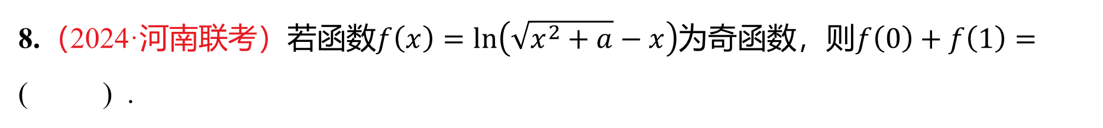
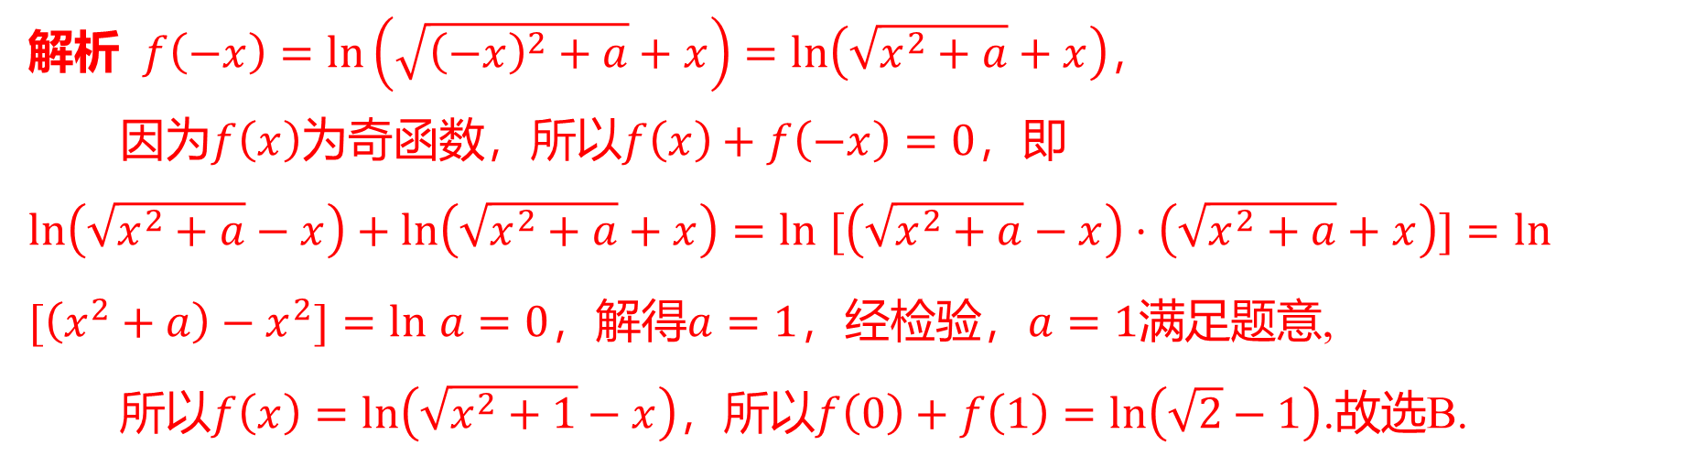
8.（2024·河南联考）若函数$f\left(x\right)=ln\left(\sqrt{x^{2}+a}−x\right)$为奇函数，则$f\left(0\right)+f\left(1\right)=$
( ) .
B
A.0 B.$ln\left(\sqrt{2}−1\right)$ C.$ln\left(\sqrt{2}+1\right)$ D.$ln 2$
解析 $f\left(−x\right)=ln\left(\sqrt{{\left(−x\right)}^{2}+a}+x\right)=ln\left(\sqrt{x^{2}+a}+x\right)$ ，
因为$f\left(x\right)$为奇函数，所以$f\left(x\right)+f\left(−x\right)=0$ ，即
$ln\left(\sqrt{x^{2}+a}−x\right)+ln\left(\sqrt{x^{2}+a}+x\right)=ln [\left(\sqrt{x^{2}+a}−x\right)⋅\left(\sqrt{x^{2}+a}+x\right)]=ln [\left(x^{2}+a\right)−x^{2}]=ln a=0$，解得$a=1$，经检验，$a=1$ 满足题意,
所以$f\left(x\right)=ln\left(\sqrt{x^{2}+1}−x\right)$，所以$f\left(0\right)+f\left(1\right)=ln\left(\sqrt{2}−1\right)$ .故选B.

Slide 13

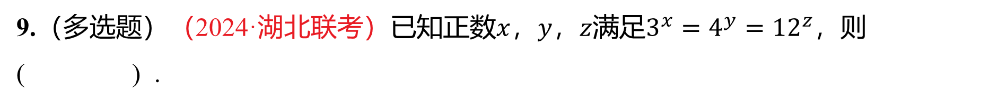
9.（多选题）（2024·湖北联考）已知正数$x$，$y$，$z$满足$3^{x}=4^{y}={12}^{z}$ ，则
( ) .
ABD
A.$\frac{1}{x}+\frac{1}{y}=\frac{1}{z}$ B.$6z<3x<4y$ C.$xy<4z^{2}$ D.$x+y>4z$

Slide 14
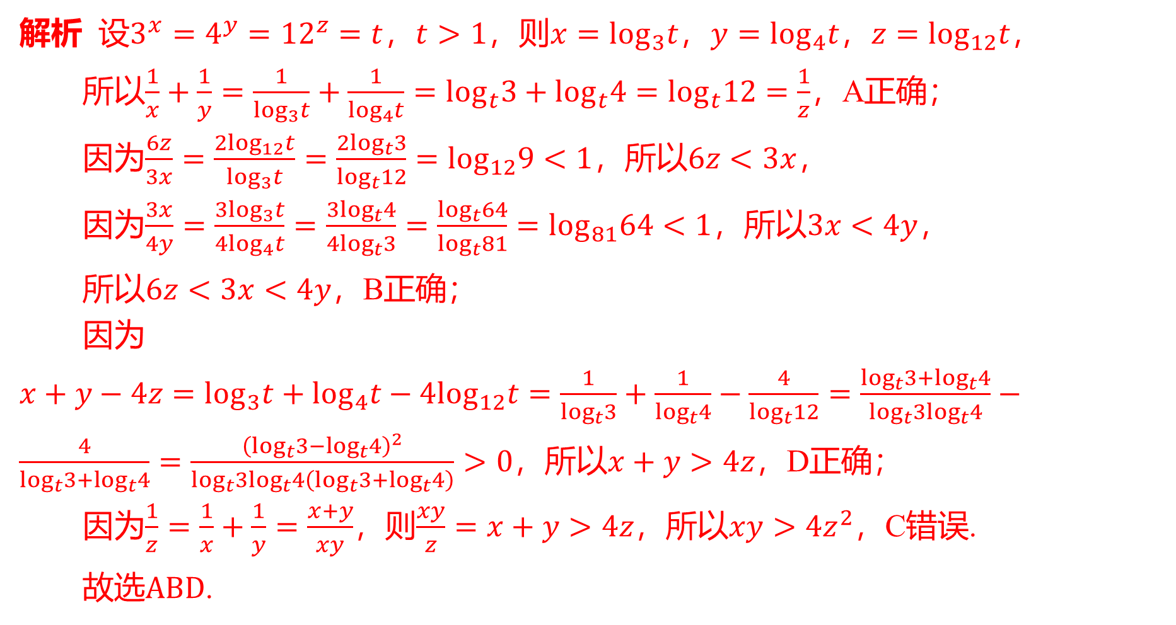
解析 设$3^{x}=4^{y}={12}^{z}=t$，$t>1$，则$x=\log_{3}t$，$y=\log_{4}t$，$z=\log_{12}t$ ，
所以$\frac{1}{x}+\frac{1}{y}=\frac{1}{\log_{3}t}+\frac{1}{\log_{4}t}=\log_{t}3+\log_{t}4=\log_{t}12=\frac{1}{z}$ ，A正确；
因为$\frac{6z}{3x}=\frac{2\log_{12}t}{\log_{3}t}=\frac{2\log_{t}3}{\log_{t}12}=\log_{12}9<1$，所以$6z<3x$ ，
因为$\frac{3x}{4y}=\frac{3\log_{3}t}{4\log_{4}t}=\frac{3\log_{t}4}{4\log_{t}3}=\frac{\log_{t}64}{\log_{t}81}=\log_{81}64<1$，所以$3x<4y$ ，
所以$6z<3x<4y$ ，B正确；
因为
$x+y−4z=\log_{3}t+\log_{4}t−4\log_{12}t=\frac{1}{\log_{t}3}+\frac{1}{\log_{t}4}−\frac{4}{\log_{t}12}=\frac{\log_{t}3+\log_{t}4}{\log_{t}3\log_{t}4}−\frac{4}{\log_{t}3+\log_{t}4}=\frac{{\left(\log_{t}3−\log_{t}4\right)}^{2}}{\log_{t}3\log_{t}4\left(\log_{t}3+\log_{t}4\right)}>0$，所以$x+y>4z$ ，D正确；
因为$\frac{1}{z}=\frac{1}{x}+\frac{1}{y}=\frac{x+y}{xy}$，则$\frac{xy}{z}=x+y>4z$，所以$xy>4z^{2}$ ，C错误.
故选$ABD$ .

Slide 15
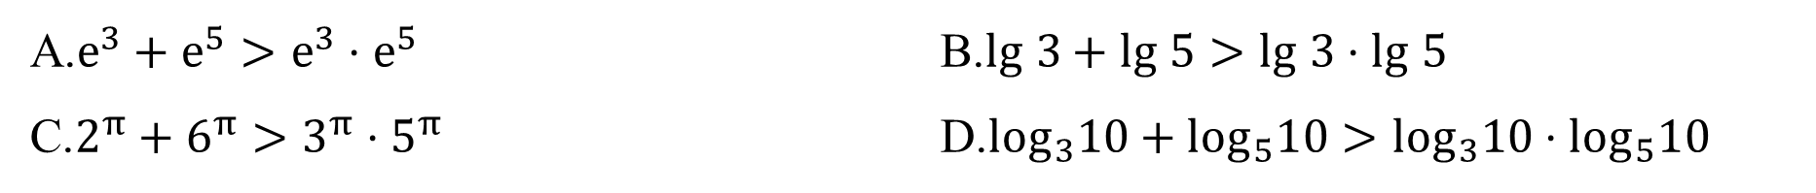
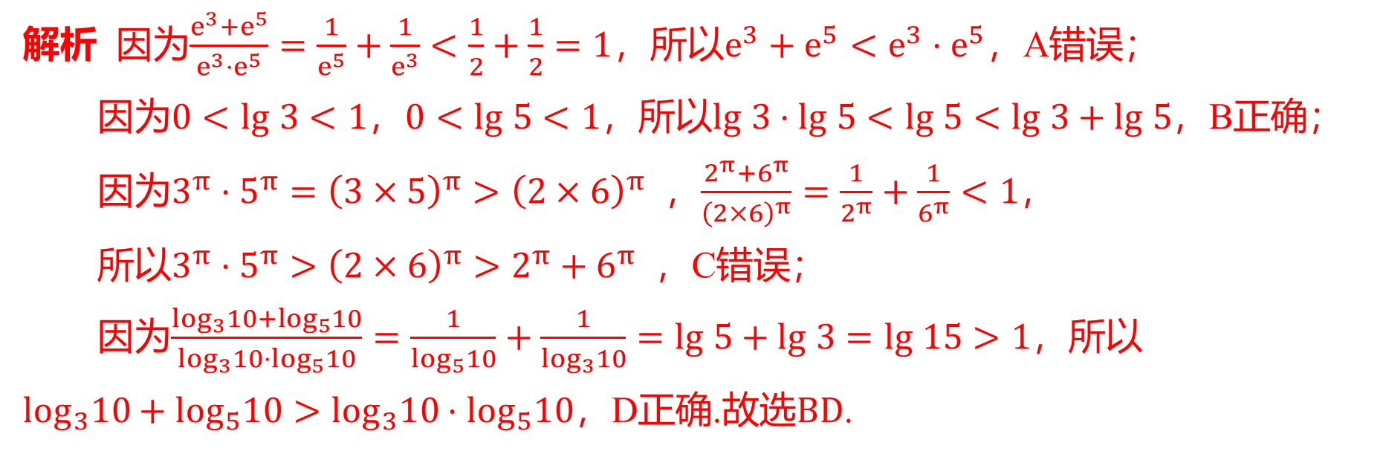
BD
10.（多选题）（2024·陕西模拟）下列结论正确的是( ) .
A.$e^{3}+e^{5}>e^{3}⋅e^{5}$ B.$lg 3+lg 5>lg 3⋅lg 5$
C.$2^{π}+6^{π}>3^{π}⋅5^{π}$ D.$\log_{3}10+\log_{5}10>\log_{3}10⋅\log_{5}10$
解析 因为$\frac{e^{3}+e^{5}}{e^{3}⋅e^{5}}=\frac{1}{e^{5}}+\frac{1}{e^{3}}<\frac{1}{2}+\frac{1}{2}=1$，所以$e^{3}+e^{5}<e^{3}⋅e^{5}$ ，A错误；
因为$0<lg 3<1$，$0<lg 5<1$，所以$lg 3⋅lg 5<lg 5<lg 3+lg 5$ ，B正确；
因为$3^{π}⋅5^{π}={\left(3×5\right)}^{π}>{\left(2×6\right)}^{π}$ ，$\frac{2^{π}+6^{π}}{{\left(2×6\right)}^{π}}=\frac{1}{2^{π}}+\frac{1}{6^{π}}<1$ ，
所以$3^{π}⋅5^{π}>{\left(2×6\right)}^{π}>2^{π}+6^{π}$ ，C错误；
因为$\frac{\log_{3}10+\log_{5}10}{\log_{3}10⋅\log_{5}10}=\frac{1}{\log_{5}10}+\frac{1}{\log_{3}10}=lg 5+lg 3=lg 15>1$ ，所以
$\log_{3}10+\log_{5}10>\log_{3}10⋅\log_{5}10$，D正确.故选$BD$ .

Slide 16

11.（2024·四川适应性考试）$e^{ln 3}−{81}^{\frac{1}{4}}+\log_{\sqrt{3}+1}\frac{\sqrt{3}−1}{2}=$ ____.
$−1$
解析 $e^{ln 3}−{81}^{\frac{1}{4}}+\log_{\sqrt{3}+1}\frac{\sqrt{3}−1}{2}=3−3^{4×\frac{1}{4}}+\log_{\sqrt{3}+1}{\left(\sqrt{3}+1\right)}^{−1}=3−3−1=−1$ .

Slide 17
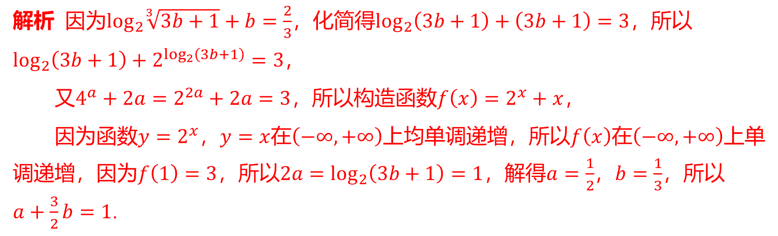
12.已知实数$a$，$b$满足$4^{a}+2a=3$，$\log_{2}\sqrt[3]{3b+1}+b=\frac{2}{3}$，则$a+\frac{3}{2}b=$ ___.
1
解析 因为$\log_{2}\sqrt[3]{3b+1}+b=\frac{2}{3}$，化简得$\log_{2}\left(3b+1\right)+\left(3b+1\right)=3$ ，所以
$\log_{2}\left(3b+1\right)+2^{\log_{2}\left(3b+1\right)}=3$ ，
又$4^{a}+2a=2^{2a}+2a=3$，所以构造函数$f\left(x\right)=2^{x}+x$ ，
因为函数$y=2^{x}$，$y=x$在$\left(−∞,+∞\right)$上均单调递增，所以$f\left(x\right)$在$\left(−∞,+∞\right)$ 上单
调递增，因为$f\left(1\right)=3$，所以$2a=\log_{2}\left(3b+1\right)=1$，解得$a=\frac{1}{2}$，$b=\frac{1}{3}$ ，所以
$a+\frac{3}{2}b=1$ .

Slide 18

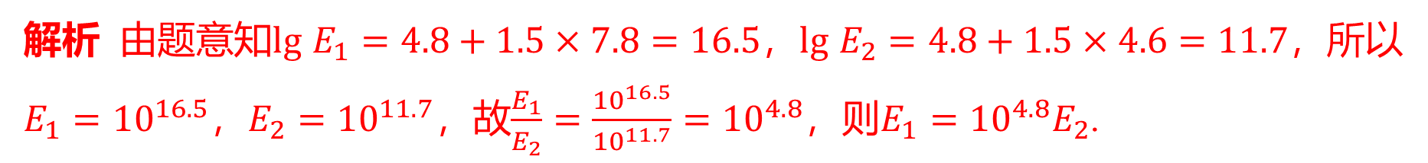

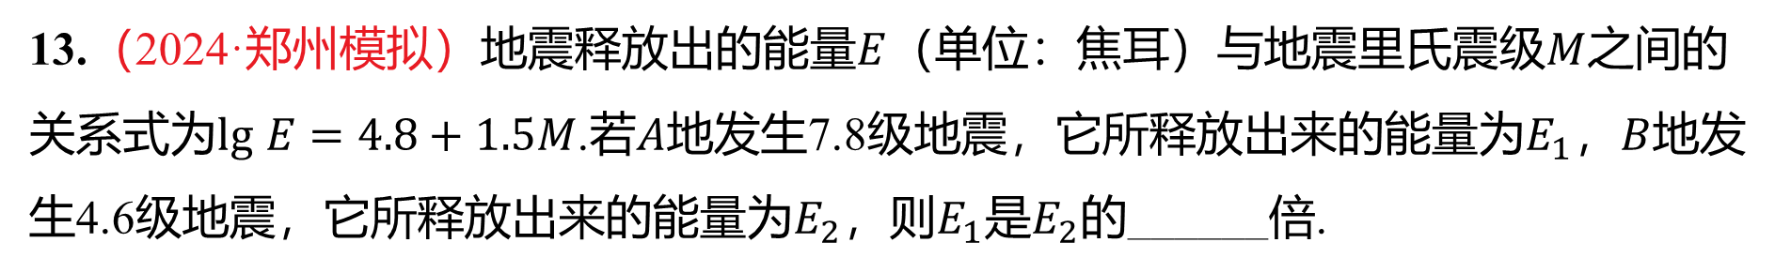
13.（2024·郑州模拟）地震释放出的能量$E$（单位：焦耳）与地震里氏震级$M$ 之间的
关系式为$lg E=4.8+1.5M$.若$A$地发生7.8级地震，它所释放出来的能量为$E_{1}$，$B$ 地发
生4.6级地震，它所释放出来的能量为$E_{2}$，则$E_{1}$是$E_{2}$ 的______倍.
${10}^{4.8}$
解析 由题意知$lg E_{1}=4.8+1.5×7.8=16.5$，$lg E_{2}=4.8+1.5×4.6=11.7$ ，所以
$E_{1}={10}^{16.5}$，$E_{2}={10}^{11.7}$，故$\frac{E_{1}}{E_{2}}=\frac{{10}^{16.5}}{{10}^{11.7}}={10}^{4.8}$，则$E_{1}={10}^{4.8}E_{2}$ .

Slide 19
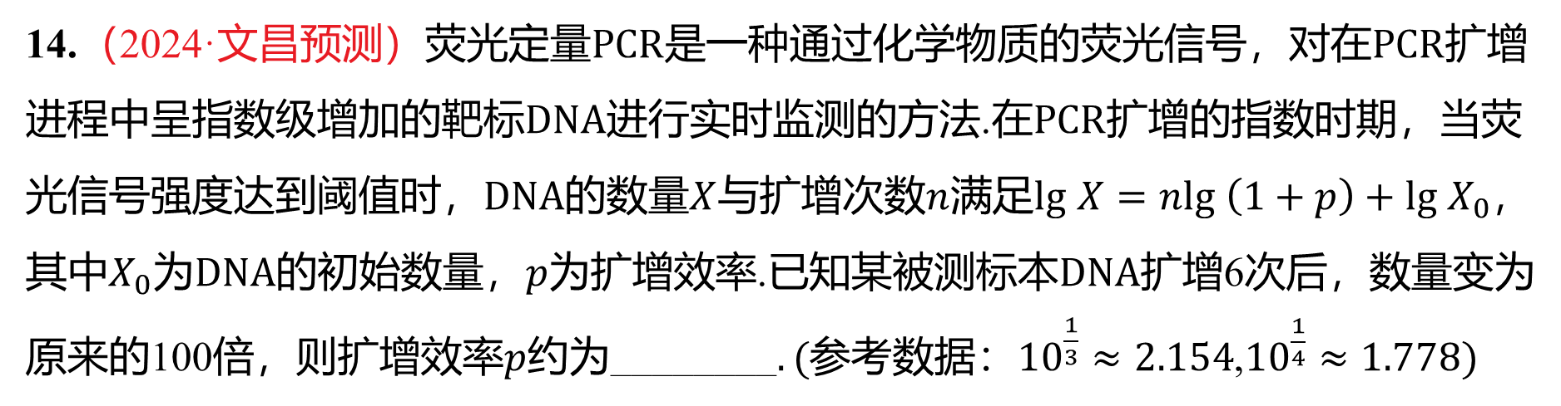
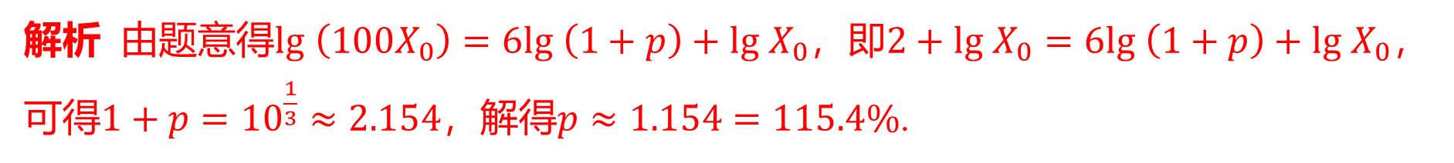

14.（2024·文昌预测）荧光定量$PCR$是一种通过化学物质的荧光信号，对在$PCR$ 扩增
进程中呈指数级增加的靶标$DNA$进行实时监测的方法.在$PCR$ 扩增的指数时期，当荧
光信号强度达到阈值时，$DNA$的数量$X$与扩增次数$n$满足$lg X=nlg \left(1+p\right)+lg X_{0}$ ，
其中$X_{0}$为$DNA$的初始数量，$p$为扩增效率.已知某被测标本$DNA$ 扩增6次后，数量变为
原来的100倍，则扩增效率$p$约为________$.($参考数据：${10}^{\frac{1}{3}}≈2.154$,${10}^{\frac{1}{4}}≈1.778)$
$115.4\%$
解析 由题意得$lg \left(100X_{0}\right)=6lg \left(1+p\right)+lg X_{0}$，即$2+lg X_{0}=6lg \left(1+p\right)+lg X_{0}$ ，
可得$1+p={10}^{\frac{1}{3}}≈2.154$，解得$p≈1.154=115.4\%$ .

Slide 20

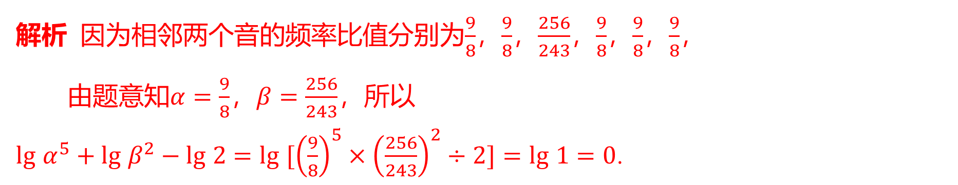
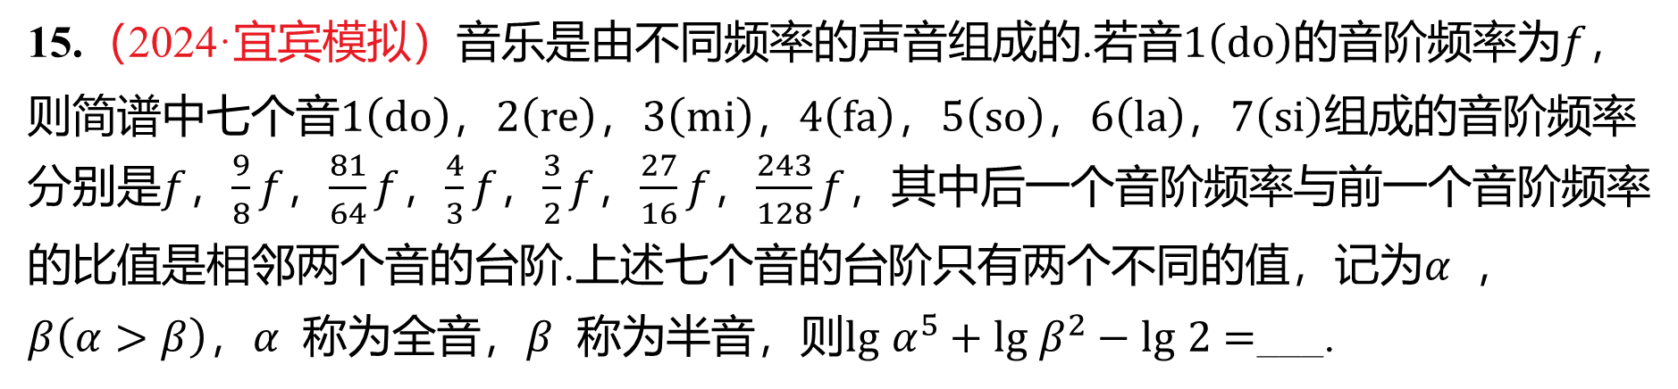
15.（2024·宜宾模拟）音乐是由不同频率的声音组成的.若音$1\left(do\right)$的音阶频率为$f$ ，
则简谱中七个音$1\left(do\right)$，$2\left(re\right)$，$3\left(mi\right)$，$4\left(fa\right)$，$5\left(so\right)$，$6\left(la\right)$，$7\left(si\right)$ 组成的音阶频率
分别是$f$，$\frac{9}{8}f$，$\frac{81}{64}f$，$\frac{4}{3}f$，$\frac{3}{2}f$，$\frac{27}{16}f$，$\frac{243}{128}f$ ，其中后一个音阶频率与前一个音阶频率
的比值是相邻两个音的台阶.上述七个音的台阶只有两个不同的值，记为$α$ ，
$β\left(α>β\right)$，$α$ 称为全音，$β$ 称为半音，则$lg α^{5}+lg β^{2}−lg 2=$ ___.
0
解析 因为相邻两个音的频率比值分别为$\frac{9}{8}$，$\frac{9}{8}$，$\frac{256}{243}$，$\frac{9}{8}$，$\frac{9}{8}$，$\frac{9}{8}$ ，
由题意知$α=\frac{9}{8}$，$β=\frac{256}{243}$ ，所以
$lg α^{5}+lg β^{2}−lg 2=lg [{\left(\frac{9}{8}\right)}^{5}×{\left(\frac{256}{243}\right)}^{2}÷2]=lg 1=0$ .

